Slide 1




Slide 2
2 信息系统安全风险

Slide 3
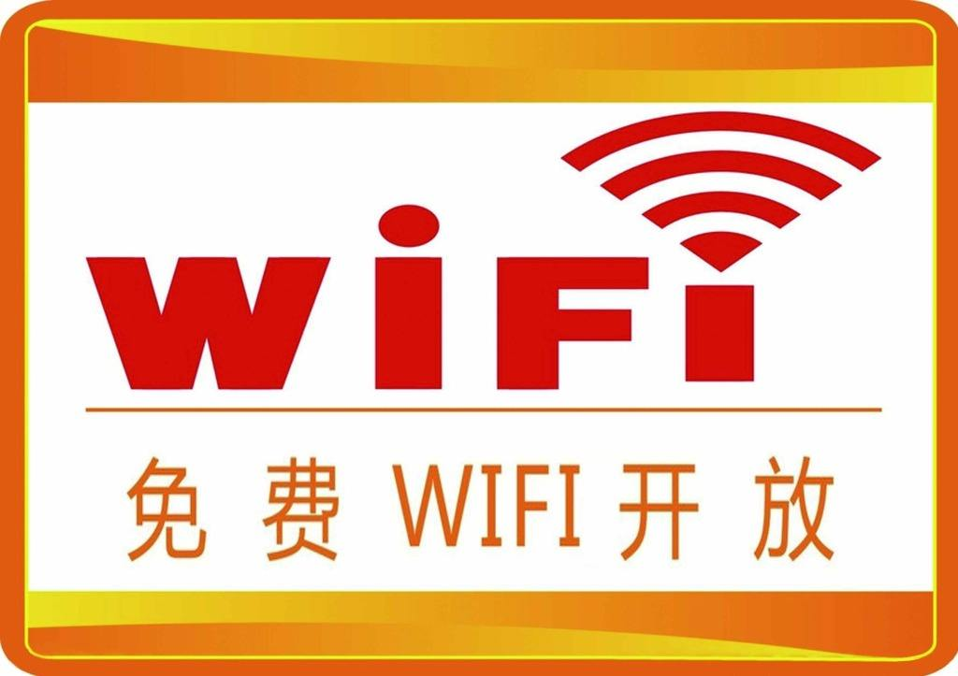
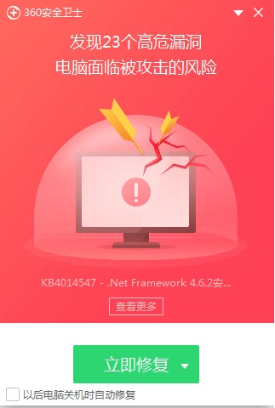
一、引入
1.下列情况，你该怎么做？
一个获赠购物红包的二维码
你会扫描二维码？
你会登录免费Wi-Fi?
你会修补漏洞吗？

Slide 4

二、信息系统安全风险分类、原因及防范
（一）信息系统安全风险
问题1：信息系统包括哪几部分？
数据
用户
信息
系统
过程
软硬件
网络和通信设备

Slide 5
二、信息系统安全风险分类、原因及防范
（一）信息系统安全风险
问题2：信息系统安全风险是指在使用信息系统过程中遇到的什么？
数据
用户
安全风险信息系统
？
信息
系统
过程
软硬件
网络和通信设备

Slide 6
二、信息系统安全风险分类、原因及防范
1. 信息系统安全风险
问题3：在使用信息系统过程中，遇到过哪些风险？这些风险给信息系统造成了哪些破坏或损失？导致这些风险的原因是什么？我们该怎么办？

Slide 7
二、信息系统安全风险分类、原因及防范
2. 提出任务，分析案例并填表
任务：以小组为单位，对本组的文字或视频案例进行浏览、分析；对每个案例中的分析材料进行思考、判断，然后根据案例、案例分析材料，各组按下表要求讨论交流，并将结果填入任务单中相应的单元格内并提交；最后，每组选派一人做展示汇报。
案例号 | 对信息系统造成的破坏和损失 | 导致破坏和损失的原因 | 防范措施
1
2
3
4
5
6
7

Slide 8
二、信息系统安全风险分类、原因及防范
2. 提出任务，分析案例并填表
各组案例分配表
组别 | 案例号
1组 | 1号、2号案例
2组 | 3号案例
3组 | 4号、5号案例
4组 | 6号、7号案例

Slide 9
二、信息系统安全风险分类、原因及防范
3. 展示交流
要求：
（1）播放视频或文字案例。
（2）根据案例中的事件，逐项说明你在表中填写的内容。

Slide 10
二、信息系统安全风险分类、原因及防范
3. 展示交流
教师点评拓展，学生总结提升
（1）自然灾害
问题：
①该类风险属于以下哪类风险？
A 自然灾害 B 人为失误 C 系统漏洞 D 恶意攻击
②这类风险给信息系统造成的破坏除了案例中遇到的，你还知道哪些？
③这类风险具有什么特点？
④如何防范？
环境因素：温度、湿度等使信息系统出现故障甚至瘫痪。
不能控制
毁灭性的摧毁
云端备份

Slide 11
二、信息系统安全风险分类、原因及防范
3. 展示交流
教师点评拓展，学生总结提升
（2）人为失误
问题：
①该类风险属于以下哪类风险？
A 自然灾害 B 人为失误 C 系统漏洞 D 恶意攻击
②你还知道哪些因为人为失误导致的信息系统安全风险事件？
频繁开关电脑；把电脑放在高温、潮湿的环境下；
把密码、口令告诉他人）；没有随时保存文件的习惯。
③你认为造成人为失误这种风险的根本原因是什么？

Slide 12
二、信息系统安全风险分类、原因及防范
3. 展示交流
教师点评拓展，学生总结提升
（3）系统漏洞
问题：
①该类风险属于以下哪类风险？
A 自然灾害 B 人为失误 C 系统漏洞 D 恶意攻击
②除了软硬件漏洞之外还有什么漏洞对信息系统造成破坏或损失？原因是什么？如何防范？

Slide 13
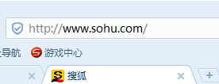
二、信息系统安全风险分类、原因及防范
你知道http协议吗？
① http协议：是在服务器和客户端之间遵守的协议，即服务器按照一定规则，
发送到客户端（一般是浏览器）的传送通信协议。
② http协议以下不足：
a.通信使用明文（不加密），内容可能会被窃听。
b.不验证通信方身份，因此可能遭遇伪装。
c.无法证明报文的完整性（即准确性），所以可能已遭篡改。

Slide 14
二、信息系统安全风险分类、原因及防范
你知道http协议吗？
③ http协议漏洞风险：受到攻击后，使服务器瘫痪，如死循环、拒绝服务等。
防范措施：a.服务器通过建立Web应用防火墙和打虚拟补丁。
b.使用https协议网站。

Slide 15
二、信息系统安全风险分类、原因及防范
你知道http协议吗？
④ https协议
http协议是超文本传输协议。
https是安全的超文本传输协议，是安全版的http协议.
http+加密+认证+完整性保护=https
作用：解决了http协议的不足
如：http协议的链接网站有可能是钓鱼网站，而https协议的链接网站就相对安全得多。

Slide 16
二、信息系统安全风险分类、原因及防范
系统漏洞： 操作系统漏洞、应用软件漏洞等软件漏洞。
硬件漏洞。 http协议漏洞。

Slide 17
二、信息系统安全风险分类、原因及防范
任务：参看漏洞教学参考材料，回答学案问题
问题：
1.什么是系统漏洞？系统漏洞怎么产生的？
2.系统漏洞有什么特点？
3.如何发现和修复系统漏洞？
系统漏洞是指在硬件、软件、协议的具体实现或系统安全策略上存在的缺陷。来自操作系统或应用软件编码时产生的错误，也可能来自硬件设备设计时的缺陷。
漏洞问题长期存在
补丁程序修补漏洞，漏洞扫描工具（监测+修复）

Slide 18
二、信息系统安全风险分类、原因及防范
3. 展示交流
教师点评拓展，学生总结提升
（4）恶意攻击：
问题：
①该类风险属于以下哪类风险？
A 自然灾害 B 人为失误 C 系统漏洞 D 恶意攻击
②为什么发生恶意攻击风险？
存在各种软、硬件及协议漏洞，因为有漏洞和缺陷才会受攻击，如二维码攻击事件等
③恶意攻击信息系统安全的原理是什么？

Slide 19
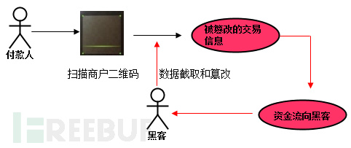
二、信息系统安全风险分类、原因及防范
扫描二维码损失财产原理：

Slide 20
三、总结归纳，回答问题
（1）根据表中每个案例导致信息系统安全风险的原因，回答其分别属于哪类风险？
（2）系统漏洞包括几种漏洞？
（3）导致人为失误风险发生的根本原因是什么？
（4）导致恶意攻击风险发生的根本原因是什么？

Slide 21
案例号 | 对信息系统造成破坏或损失 | 导致破坏或损失的原因 | 防范措施 | 类别
1 | 通信设备及网络摧毁、电力设备、信息系统毁坏、信息数据、电子文件破坏。 | 地震、雪灾、洪水、飓风等 | 云端备份 | 自然灾害
2 | 用户数据泄露、宕机、选举失败、隐私泄露、毁坏硬件设备。 | 信息放在为受保护区域、误删除、人为泄露、点击不名邮件、密码设置简单、修改重要参数、频繁开关计算机、风险意识淡薄。 | 增强风险意识 | 人为失误
3 | 隐私泄露、财产被盗；路由器出厂固件漏洞。 | 硬件漏洞、制造商产品安全意识薄弱、没有统一的安全标准。 | 定时更新设备APP；；安装杀毒软件；启用防火墙；品牌产品；安装漏洞扫描工具。 | 硬件漏洞
4 | 计算机锁屏、文件加密勒索钱财；30万台电脑被攻击、破坏服务器运行。 | Win7\winxp操作系统漏洞 | 养成良好的上网习惯;及时备份文件;陌生邮件及链接不随意点击;安装NSA武器库免疫工具;定时更新操作系统;及时打补丁;安装杀病毒软件，启用防火墙;安装漏洞扫描工具。 | 操作系统漏洞
5 | 客户信息泄露、订单信息被修改 | 应用程序（客户管理、订单管理系统）漏洞 | 定时更新应用程序;安装杀毒软件;启用防火墙等;安装漏洞扫描工具。 | 应用程序漏洞
6 | 隐私、泄露、财产损失 | 随意登录免费Wi-Fi，风险意识弱 | 不要见网就连;不要进行网购和网银操作;手机Wi-Fi开关设置在关闭状态;慎用或不用公共免费Wi-Fi。 | 恶意攻击
7 | 余额宝、支付宝财务被盗；支付密码被篡改。 | 随意扫描二维码；安全意识弱，支付软件漏洞，恶意攻击 | 安装带安全监测功能的维码检测 工具;慎重扫描二维码 | 恶意攻击
补充 | 服务器瘫痪 | http协议漏洞 | https:// | 协议漏洞

Slide 22
三、总结归纳，回答问题
（3）导致人为失误风险发生的根本原因是什么？
（4）导致恶意攻击风险发生的根本原因是什么？
信息用户的信息系统安全风险意识弱。
存在系统漏洞，给恶意攻击者以可乘之机。

Slide 23
三、总结归纳，回答问题
因此，为了避免信息系统安全风险发生，应从两个方面 采取措施：
人的因素：提升信息系统安全风险意识，谨慎行事，提高警惕、遵纪守法、负责任地使用信息系统；
系统漏洞：从代码编写上没有绝对的安全，总有考虑不周；希望智能设备的生产商能把性能和安全统一考虑，那样，我们的生活会更加美好。

Slide 24
四、练习
1.下列情况，你该怎么做？
一个获赠购物红包的二维码
你会扫描二维码？
你会登录免费Wi-Fi?
你会修补漏洞吗？

Slide 25
四、练习
2.课堂测试：
（1）下发试卷
（2）试卷分析

Slide 26
五、作业
请对2018年信息系统安全事件中的一些事件进行分析归类，找到风险原因并提出相应的防范措施和合理化建议。

Slide 27
谢谢观看
Thanks for watching

